Slide 1
第13章 动态数据组织
§13.1 动态数据结构
§13.2 动态变量（见【预备知识】ch13.2-动态内存分配P322.ppt）
§13.3 链表
  §13.3.1 单向链表（熟练掌握）
    创建、遍历、检索、插入、删除、交换、排序
§13.4程序设计实例（熟练掌握）
本章小结

Slide 2
§13.1 动态数据结构
50个同学的成绩单：
1 | 2 | 3 | 4 | 5 | 6 | …… | 50
Zhangh | Lisi | Liuli | Wanw | Zhaosi | Wangp | Renxl | Fansh
89 | 91 | 72 | 90 | 67 | 56 | …… | 100
设计数据结构：（结构体数组）
#define SIZE 50
struct stuType{
int No;
char name[20];
int score;
};
struct stuType stu[SIZE];
数组
  空间：固定大小
  操作：插入、删除
动态数据结构
stuX
stu1
stu2
stu3
stu4
stu50

Slide 3
动态数据结构
是结点（数据项）的有限集合
是在程序运行期间、根据需要动态建立的
1
Zhangh
89
2
Lisi
91
3
Liuli
72
……
……
……
50
Fansh
100
NULL
每个结点包含：
数据域：基本的数据信息
指针域：与其它数据项相联系的信息
Notes:
逻辑上连续、有序，内存地址不一定连续

Slide 4
1 |  | 2 |  | 3 | … | n NULL
一个结点
结构体类型定义形式
数据域
指针域
struct stuLink{
int No;
char name[20];
int score;
struct stuLink * next;
};
struct link
{
数据域定义部分;
struct link *next ;
};
一般用结构体变量做动态数据结构的结点
struct link
{ int num; 基本数据部分（数据域）
struct link *next; 指针部分（指针域）
};

Slide 5
与其它数据项相联系
struct link
{ int num;
struct link *next;
}Node1,Node2,*head;
head
&Node1
Node1
Node2
num
34
12
num
next
&Node2
next
NULL

Slide 6
与其它数据项相联系
struct link
{ int num;
struct link *next;
}*p,*head;
p=(struct link*)malloc(……);
p->num=12;//数据域
p->next=NULL;//指针域
head=p;//表头指针
p=(struct link*)malloc(……);
p->num=34; //数据域
p->next=NULL;//指针域
head->next=p; //连接2个结点
head
p
p
p
num
34
12
num
next
p
NULL
NULL
next
//申请一个结构体变量的空间，用p指向它
p=(struct link *)malloc(sizeof(struct link));
§13.2 动态变量P322

Slide 7
§13.3 链表
链表是一种非常重要的数据结构
链表是一种可以动态地进行存储分配的数据结构。
head:
1
2
N-1
N
单向链表
...
.
head:
双向链表
1
.
2
N-1
N
·
...

Slide 8
head:
1
2
N-1
N
环形链表
...
head:
1
2
N-1
N
双向环形链表
...

Slide 9
链表的一般操作:
① 创建链表
② 遍历链表
③ 在链表上检索
④ 向链表中插入一个数据项
⑤ 从链表中删除一个数据项
⑥ 交换链表中两个数据项的位置

Slide 10
§13.3.1 单向链表
单向链表的一般操作:（熟练掌握）
① 创建单向链表
② 遍历单向链表
③ 在单向链表上检索
④ 向单向链表中插入一个结点
⑤ 从单向链表中删除一个结点
⑥ 交换单向链表中两个结点的位置
rear
top
1
2
29
30
...
NULL
单向链表结构

Slide 11
已有结点数据结构： struct link { int num; struct link *next;
}; //结点类型
编程序，实现如下功能：
【课后实践】

Slide 12
1. 创建一个由n个结点构成的链表，函数原型： struct link * create(int n); //形参n为结点个数; 返回值为表头指针
或 void create(struct link **phead, int n); //用形参带回表头指针
2. 遍历该链表，依次输出所有结点的数据项data的值，
函数原型：void print(struct link *head); // 形参为表头指针

Slide 13
3. 检索该链表中是否有指定结点，
函数原型：int search( struct link * head, int m );
//形参：head为表头指针，m为待检索的数据
//返回值：检索到则返回1，没有则返回0
4. 在指定结点m后，插入一个新结点n struct link * insert (struct link * head, int m, int n);
//形参：head为表头指针，m为指定结点的数据域，n为待插入结点的数据域
//返回值:表头指针

Slide 14
5. 删除该链表中所有m结点，函数原型： struct link * del (struct link * head, int m);
//形参：head为表头指针，m为删除的关键字
//返回值：表头指针
6.链表排序（例13.2) struct link * sort(struct link * head);
//形参：排序前链表的表头指针
//返回值：排序后链表的表头指针
7. 释放链表 struct link * destroy (struct link * head);
//形参：表头指针
//返回值：表头指针

Slide 15
设有声明:
typedef struct cell {
items data ;
struct cell *predecessor ;
} celltype;
typedef int items ;
typedef ... items ;
struct cell {
items data ;
struct cell *predecessor ;
};
typedef struct cell celltype ; //结构体类型的别名
typedef celltype * ptype ; //结构体指针类型的别名
ptype top,rear ; /*声明表头指针变量、表尾指针变量，
同 celltype * top, *rear ;
同 struct cell * top, *rear ; */
单向链表结构如图所示:
rear:
top:
...
.

Slide 16
1.创建单向链表:
创建单向链表，是指用一项一项的数据（结点）逐步建立、形成一个链表
可以分两种方式：
  向链头（表头、链首）加入数据（压栈算法）
  向链尾（表尾）加入数据（入队算法）
rear:
top:
...
.

Slide 17
（1)向表头加入数据的算法(压栈算法)
设有声明:
typedef ... items ;
typedef struct stackcell {
items data ;
struct stackcell *predecessor ;
} stackcelltype ;
typedef stackcelltype * pstacktype ;
stackcelltype * top ;
pstacktype p ;
结点说明：
data:
predecessor：

Slide 18
p:
结点说明：
top:
13
data:
predecessor：
top:
(1)向表头加入数据的算法(压栈算法)如下：
考虑当链表不为空时
... ...
void push(items x)
{
p = (pstacktype)malloc(sizeof(stackcelltype));
p->data = x ; //数据域
p->predecessor=top ; //指针域
top = p; //修正表头（链首）指针
}
创建新结点
加入链表
.
完善链表
链表

Slide 19
p:
结点说明：
top:
13
data:
NULL
predecessor：
NULL
top:
当链表为空时：top=NULL;同样适用
void push(items x)
{
p = (pstacktype)malloc(sizeof(stackcelltype));
p->data = x ; //数据域
p->predecessor=top ; //指针域
top = p; //修正表头（链首）指针
}

Slide 20
(2)向表尾加入数据的算法(入队算法）
设有如下声明:
  typedef ... items ;
  typedef struct queue {
  items data;
  struct queue *next ;
  } queuetype ;
  typedef queuetype * pqueuetype ;
  pqueuetype front,rear ;
  pqueuetype p;
结点说明：
data:
next:

Slide 21
创建新结点
向链尾加入数据算法如下：
void inrear(item x){
  p = (pqueuetype) malloc (sizeof(queuetype));
  p-> data = x ;//数据域
  p-> next = NULL ;//指针域
  if ( rear==NULL ) {//队空:修正表头和表尾指针
  rear = p ;
  front = p ;
  } else {//队不空,只修正表尾指针
  rear-> next = p ;
  rear = p ;
  }
  }
结点说明：
data:
完善链表
(修正表头
和表尾)
next:
2链表为空：
加入链表
front:
.
rear:
.
完善链表
(修正表尾指针)
10
•
p:
1链表非空：
rear:
rear:
front:
...
.
10
.
p:

Slide 22
2.遍历单向链表:
遍历是指从头到尾将链表上数据全部处理一遍。可用如下左端的算法。但实际中，经常用如下右端 的算法来遍历单向链表。
p = top ;
while (p != NULL ) {
处理p->data
printf(“%d”,p->data); //输出链表
p = p-> next;
}
p0 = NULL;
p = top;
while (p != NULL ) {
处理p ->data
p0 = p ; p = p-> next;
}
top
3
31
...
93
98
.
p
p
p
p
p

Slide 23
3.在单向链表上检索（算法1）:
检索是指在单向链表上查找关键字等于某给定值的结点, 若找到则带回相应结点的指针，否则带回NULL 。设关键字域域名为data ；欲检索关键字值为key0 ，如下算法实现检索
p = top ;
while (p != NULL && p->data !=key0 ) {
p =p->next;
}
【思考】
1.如果链表中没有key0结点，退出循环时p的值是什么？
2.如何设计函数参数？如何设计函数返回类型？
top
1
2
...
54
68
.
p
p
p

Slide 24
3.在单向链表上检索（算法2） :
p0 = NULL;
p = top ;
while (p != NULL && p->data!=key0 ) {
p0 = p;
p = p-> next;
}
top
1
2
...
16
54
68
.
p0
p0
p
p0
p
p0
p

Slide 25
4.向单向链表插入一项:
设有下图的链表，现在要把r所指示的数据项插入到 p0、p 所指两项之间。操作是:
    r-> next = p ;
    p0-> next = r ;
    p0 = r; // 使 p0 仍为 p 的前一项
p0:
p:
68
...
1
16
54
...
r:
20
【思考】
如果插入的位置在表头或表尾，算法的改动？

Slide 26
5.从单向链表上删除一项:
设有下图的链表，现在要删除p所指项。删除算法是：
      q = p ;
      p = p-> next ;
      p0-> next = p ;
      free(q)
p0:
p:
q:
1
2
3
4
...
...
【思考】
如果删除的位置在表头或表尾，算法的改动？

Slide 27
6.交换单向链表上两项:
设有如图所示链表,现在要把 p 所指的项与 q 所指的项交换 ,
为了表示操作方便，把该链表分两段画出。
p0
p
q0
q
...
1
2
3
...
4
5
6
...

Slide 28
/*交换 p0 -> next 、q0 -> next */
p0->next=q;
q0->next=p;
/*交换 p -> next 、q -> next */
g=p->next;
p->next=q->next;
q->next=g;
/*交换 p 、q */
p=p0->next;
q=q0->next;
【思考】如果交换的位置在表头,算法的改动？
哨兵结点的概念
g:
p0:
p:
...
1
2
3
…
...
4
5
6
…
q0
q:

Slide 29
哨兵结点（哨兵项、哨兵变量）：
在链表的链首多加一节，使算法统一
该节不存储有效的链表项的值（数据域）
表头指针head
插入
删除
5
6.5
2
3.4
1
1
0
0.5
·
表头指针head
p
5
6.5
2
3.4
1
1
0
0.5
·
表头指针head
哨兵结点
p
5
6.5
2
3.4
1
1
0
0.5
·
Notes:
没有哨兵
创建链表时就加入哨兵
原链表中没有哨兵

Slide 30
如果要交换的结点相邻，前页代码也是正确的。
/*交换 p0 -> next 、q0 -> next */
/*交换 p -> next 、q -> next */
/*交换 p 、q——下图动画省略了此步骤 */
交换前：
p0
p
q
q0
1
2
3
4
5
p0
p
q
q0
1
2
3
4
5
p0
p
q
q0
1
2
3
4
5

Slide 31
【课后实践】
参考教材P327的交换程序，模仿前页动画，观察下面两种情况的交换结果是否都正确。
交换不相邻的结点2和结点4：
1
2
3
4
5
交换相邻的结点2和结点3：
1
2
3
4
5

Slide 32
§13.4 程序设计实例
【例13.1】 用链表表示实数序列
【例1】单向链表操作示例：创建、遍历、删除、反序、排序、释放
【例13.2】插入排序
§13.3.2 栈
§13.3.3 队列
【例13.3】多项式加法
【例13.4】n阶法雷序列
超星慕课视频“13.4.4 法雷序列”
【课程设计预备知识】链表和文件综合应用

Slide 33
【例13.1】使用链表结构，表示[0,1]实数序列。
解：用下图的链表表示实数序列。显然实数序列的各项均在区间 [ 0 ，1 ] 之间。为操作简单，先把0、1放入链表中；再逐步输入实数，插入到链表的合适位置上，使链表仍保持递增顺序。
pHead:
0.13
0.79
1
0
...
.

Slide 34
程序运行界面：
0
0.131
0.31
0.9
1
请输入一个(0,1)区间内的实数(输入0结束):0.31
请输入一个实数:0.131
请输入一个实数:0.9
请输入一个实数:0.1
请输入一个实数:0.2
请输入一个实数:0.4
请输入一个实数:0
0.00000 0.10000 0.13100 0.20000 0.31000 0.40000 0.90000 1.00000

Slide 35
用函数实现该问题，输入结束时，把 表头指针 带回主调函数
输入并保存
实数
插入结点
0 , 1 放入序列
查找 rr 应插入的位置 r0、r
输入→ rr
把rr 插入到 r0、r 之间
插入结点
rr != 0
输入→ rr
结束
结束
pHead:
r
r
r
r0
r0
r0
0.13
0.62
...
0.79
1
0
.
假定当前输入的rr为0.5

Slide 36
完整程序:
#include<stdio.h>
#include<stdlib.h>
#include<math.h>
//定义结点的数据结构
struct real_term {
float term ; // 数据域
struct real_term *next ;// 指针域
};
//类型定义
typedef struct real_term * termpointer ;

Slide 37
已有类型定义：typedef struct real_term * termpointer ;
//函数原型
termpointer f( ) ;/*构造链表*/
void showNode( termpointer p ); //遍历
//主函数
int main()
{
termpointer pHead;//表头指针
pHead= f() ; //调用函数，创建链表
showNode(pHead);//调用函数，遍历
return 0;
}
运行结果演示

Slide 38
已有类型定义：typedef struct real_term * termpointer ;
/*构造实数序列,并返回序列头指针*/
termpointer f ( ){
float rr ; termpointer fn,r,r0,p; //fn指向表头
//①构造结点0，并将fn指向该结点
fn=(termpointer)malloc(sizeof( struct real_term ));
fn->term=0; //数据域
//②构造结点1
p= (termpointer)malloc(sizeof( struct real_term ));
p->term=1; //数据域
p->next=NULL; //指针域
//③连接 结点0、结点1，设置链首指针fn
fn->next=p;
fn
p
0
1
.

Slide 39
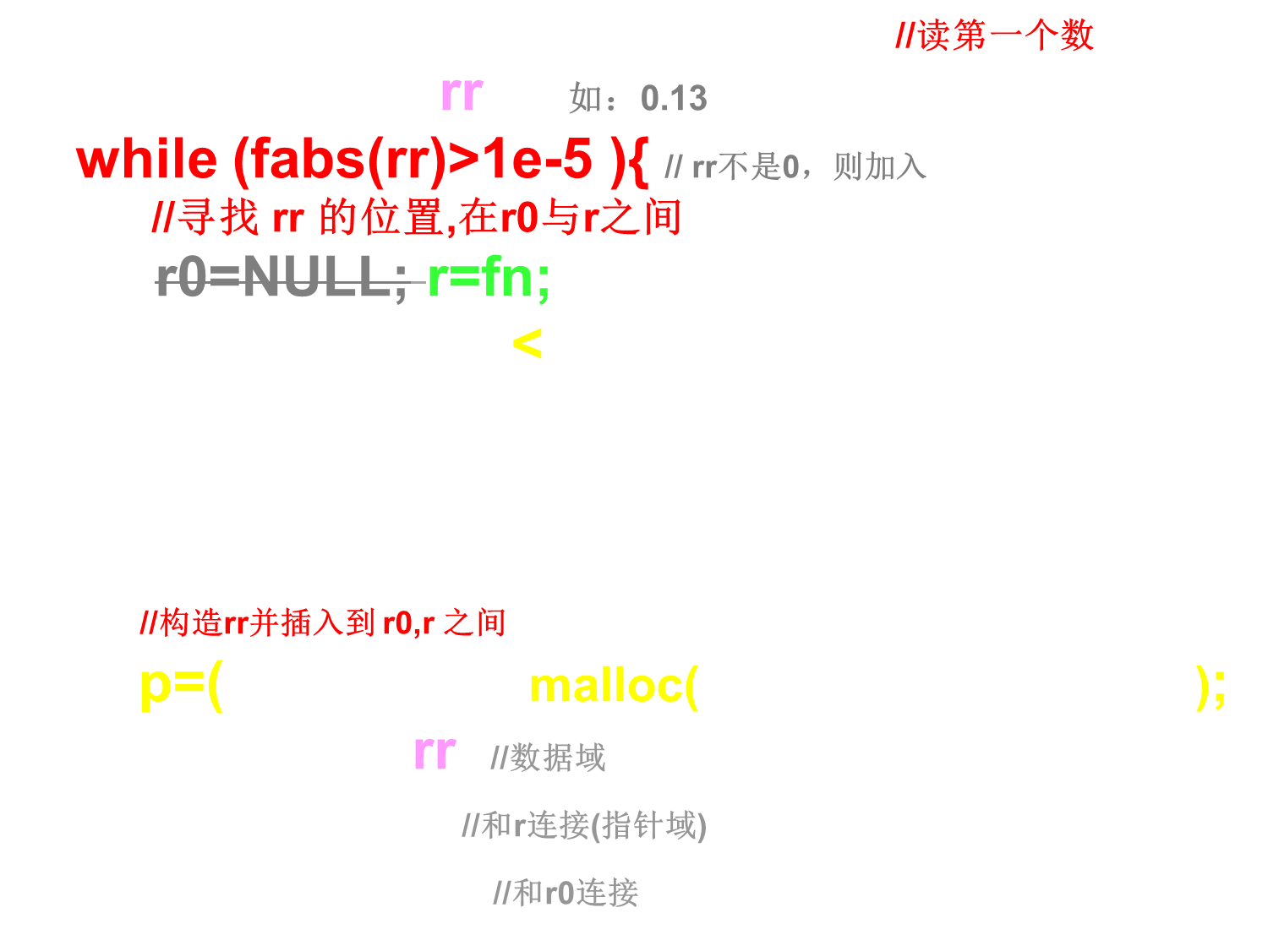
r0
r
r0
fn
p
r
0
0.13
1
查找位置:
r0,r之间
.
创建新结点
加入链表

Slide 40

printf("请输入一个实数:"); // 读入下一个实数
scanf ("%f",&rr);
} //循环输入实数结束
return fn;
} //函数f结束
0
0.13
1
【思考】while循环里的r0=NULL;r=fn;
能否移到循环之前？
.
void showNode(termpointer p) //遍历
{ while(p!=NULL)
{ printf(“%-10.5f”,p->term); //输出实数
p=p->next;
}}
【思考】假定有函数调用showNode(pHead);
1.遍历函数的p=p->next会不会改变主调函数中的pHead?
2.如果有p->term=0.7;会不会修改主调函数中的pHead->term？
【课设预备-思考】
1.如何把链表数据写入文件？提示：遍历链表p、fprintf/fwrite到文件fp
2.编函数void save(termpointer p, FILE* fp)，将链表数据存入D盘根目录下db1.txt

Slide 41
【例1】单向链表操作示例：
【例1a】创建、遍历、删除指定结点、反序、释放
【对比实验】
  【例1b】用typedef改写【例1a】(反序部分)

Slide 42
程序运行界面：
请输入要创建链表的结点个数：
10
请输入10个结点数据（int)：
1 1 1 4 1 2 9 6 1 1
原链表为：
1 1 1 4 1 2 9 6 1 1
反向链表为：
1 1 6 9 2 1 4 1 1 1
请输入待删除的结点关键字:
1
删除结点1后，链表为：
6 9 2 4
排序后的链表为：
2 4 6 9

Slide 43
完整程序：
#include<stdio.h>
#include<stdlib.h>
//结点类型定义
struct link {
int num;
struct link *next;
};
/*---------------函数原型---------------*/
struct link * create(int n); //创建链表
void print(struct link *head); //输出链表
//反序
struct link * turnback(struct link *head);
//删除指定结点key
struct link * del(struct link *head, int key);
//链表排序
struct link * sort( struct link* head );
//释放链表
void destroy(struct link *head);

Slide 44
/*---------------各函数定义---------------*/
int main( ) //主函数
{ struct link * head; //表头指针
int n; //新链表的结点个数
printf("请输入要创建链表的结点个数：\n");
scanf("%d", &n);
head=create(n); //调用函数：创建链表
printf("\n原链表为：\n");
print(head); //调用函数：输出原链表
head=turnback(head); //调用函数：反序，返回head
/*如不想通过返回值带回表头指针，也可通过参数带回，则调用形式为：turnback2( &head );
思考：&head对应的形参类型是什么？*/
printf("\n反向链表为：\n");
print(head); //调用函数：输出反向链表
//结点类型定义
struct link {
int num;
struct link *next;
};

Slide 45
int m;
printf("请输入待删除的结点关键字:\n");
scanf("%d",&m);
printf("\n删除结点%d后，链表为：\n",m);
head=del(head,m);//删除指定结点
print(head);
printf("\n排序后的链表为：\n");
head=sort(head);
print(head);
destroy(head);
return 0;
}

Slide 46
struct link *create(int n) //创建链表
{ struct link *head= NULL;
struct link *p0,*p1;
int i;
printf("请输入%d个结点数据（int)：\n",n);
for(i=0; i<n; i++) {
p1=(struct link*)malloc(sizeof(struct link));
scanf("%d",&p1->num);
if(i==0) //表空
head = p1;
else //表非空
p0->next=p1;
p0 = p1;
}
p1->next = NULL;//尾结点
return head;
}
head
p0
p1
p0
p1
p0
p1
NULL
13
21
45
...
Notes:
栈：返回一个指向局部变量的指针，运行会出错
堆：返回一个指向动态申请的空间的指针，OK
谁申请，谁释放

Slide 47
//删除指定结点key
struct link *del(struct link *head, int key)
{ struct link * tmp; //指向待删除结点，释放结点用
  //head直接移到第一个非key的结点
  while(head!=NULL && head->num==key)
  { tmp=head;
  head = head->next;
  free(tmp);
  }
head
head
1
1
1
3
1
NULL
...

Slide 48
  //head已指向第一个非key结点， p=head;
  struct link *p0=NULL,*p = head;
    while(p!=NULL){//思考:什么情况下，首次执行while时p就是NULL
    if(p->num!=key) //当前结点不删
    p0=p;
    else
    {……}
    p=p->next; //p后移
见下页
head
3
4
1
8
1
NULL
...
p0
p0
p
p0
p
p

Slide 49
  else //删除当前结点
    { tmp=p; //指向待删除结点
    p0->next = p->next; //删除
    p=p0; //p退回到p0，便于把if和else的p=p->next进行统一
    free(tmp);
    }
    p=p->next; //p后移
    } //while结束
    return head; //返回表头指针
} // main结束
head
tmp
3
4
1
8
1
NULL
...
p0
p
p
p

Slide 50
void print( struct link * head) //输出链表
{ struct link *p=head;
    while(p!=NULL)
    { printf("%-4d ",p->num);
    p=p->next;
    }
    printf("\n");
}
【形参和实参同名】
void print(struct link* head)
{ while(head!=NULL)
{ printf(“%-4d”,head->num);
head=head->next;
}
}
head
13
21
...
31
45
.
p
p
p
p
p

Slide 51
void destroy(struct link *head) //释放链表
{ struct link *tmp = head;
while (tmp!= NULL)
{ head=head->next; free(tmp);
tmp = head;
}
}
【易错点:错误代码】
void destroy(struct link *head)
{ while (head!= NULL)
{ free(head);
head=head->next; }
}
head
head
2
4
5
8
9
NULL
...
tmp
tmp

Slide 52
【例1a】反序
head
13
21
45
NULL
...
head
13
NULL
21
45
...

Slide 53
链表反序：
1）表空，或一个结点的情况
head
空表
NULL
head
一个结点
13
NULL
if(head==NULL ||head->next==NULL)
return head;

Slide 54
2）多个结点的情况
head
13
21
31
45
NULL
p
head
13
21
31
45
表头变表尾
NULL
NULL
p0
head
p
13
21
31
45
记录3个结点的地址，反序
NULL
NULL
（反序思路）

Slide 55
记录3个结点的地址，反序
p0
p
head
13
21
31
45
NULL
NULL
记录3个结点的地址，反序，直至p==NULL
p0
p
head
13
21
31
45
NULL
（反序思路）

Slide 56
p=head->next;
head->next=NULL;//表头变表尾
do{
p0=head;
head=p;
p=head->next;
head->next=p0;
}while(p!=NULL);
p0
p
p
head
p0
head
head
p
p
链表反序
head
p0
13
21
31
45
NULL
多个结点
NULL
NULL

Slide 57
//【实现1】 通过返回值 带回 表头指针
struct link * turnback(struct link *head) //反序
{
struct link *p0,*p;
if(head==NULL ||head->next==NULL)
return head;
p=head->next;
head->next=NULL; //表头变表尾
do{
p0=head;
head=p;
p=head->next;
head->next=p0;
}while(p!=NULL); //逐个反向
return head;
}
调用形式：
int main()
{//……
head=create(n);
head=turnback(head);
}

Slide 58
//【实现2】通过参数 带回 表头指针
void turnback2(struct link ** head2) //反序:二级指针作参数
{ struct link *p0,*p;
if( (*head2) ==NULL || (*head2) ->next==NULL)
return ;
p= (*head2) ->next;
(*head2) ->next=NULL;
do{
p0= (*head2) ;
(*head2) =p;
p= (*head2) ->next;
(*head2) ->next=p0;
}while(p!=NULL);
}
调用形式：
int main()
{//……
head=create(n);
turnback2(&head);
}
【思考】
将参数struct link ** head2
改成struct link * head2，
是否可以带回表头指针？

Slide 59
注：算法讲解见 【例13.2】插入排序
struct link* sort( struct link* head ) { //链表排序
  struct link *p , *p0 , *r , *r0 , *q ;
  p0=NULL ;
  p=head ;
  while(p!=NULL) { // 逐项处理，把 p 加入到子序列中
    r=head ;
      //寻找位置r0~r
      while ((r->num<p->num ) && ( r!=p ) )
      {
      r0=r;
      r=r->next;
      }

Slide 60
      if (r!=p){ //p插入到r0、r之间 ；若r==p 在链尾，则不用插入
        q=p ; //把 p 独立出来，令 q 指向它
        p0->next = p->next ;
        p=p0 ;
        if (r==head) { //插在链首
        q->next=head;
        head=q ;
        }
      else{ //插在链中r0 、r之间
      q->next=r;
      r0->next=q;
      }
      }//end if

Slide 61
  p0=p;
  p=p->next ; // 前进一项
  } //end while
  return head ;
} //end main

Slide 62
【例13.2】插入排序
注：完整测试程序见 【例1a】链表操作实例
在单向链表上实现插入排序
typedef ... datatype;
struct item {
      datatype data;
      int key;
      struct item *next;
      };
      typedef struct item *pt;
用于保存一个结点的数据结构
结点指针类型

Slide 63
插入排序
算法思想
base:
A
80
B
59
C
76
D
60
•
base:
p
p
B
59
A
80
C
76
D
60
•
base:
p
B
59
C
76
A
80
D
60
•
base:
p
B
59
D
60
C
76
A
80
•
p
Notes:
开始假设空序列是递增的，
若 i 个元素子序列A₁~A_{i}已经递增，
则加一个元素 A_{i+1}，把 A_{i+1} 插入到序列中一个适当位置，使 i+1 个元素的子序列 A₁~A_{i} A_{i+1}也递增，
直到 i=n 为止

Slide 64
插入排序——PAD
开始
p0=NULL
p = base
使base～p递增
p!=NULL
p0=p;
p=p->next;
return base
结束
使base～p递增
寻找p应该插入的位置r0、r
p插入到 r0、r 之间
结束

Slide 65

插入排序——PAD
r
r0
p
10
12
13
1
9
寻找位置
r->key<p->key
&& r!=p
r0=r;
r=r->next;
结束
把p独立出来给q;
p退到p0;
p插入到
r0、r之间
插入到表头:
q->next=base;
base=q;
r≠p
r==base
结束
插入到r0,r之间:
q->next = r ;
r0->next = q

Slide 66
插入排序——插入过程演示
把p独立出来→q， p回退到p0
  q=p;
  p0->next=p->next;
  p=p0; //p回退到p0
r0:
r:
p0:
p:
q:
base:
1
key
2
key
4
key
15
key
17
key
18
key
12
key
6
key
...
•

Slide 67
插入排序——插入过程演示
把 q 插入到r0、r之间
  q->next=r;
  r0->next=q;
r0:
r:
p0:
p:
q:
base:
1
key
2
key
4
key
15
key
17
key
18
key
12
key
6
key
...
•

Slide 68
pt sort( pt base ) { //链表排序，base 为链首
pt p , p0 , r , r0 , q ;
p0=NULL ;
p=base ;
while(p!=NULL) { // 逐项处理，把 p 加入到子序列中，
// 并保持“base--p”递增
p0=p;
p=p->next ; // 前进一项
}
return base ;
}
见下页
处理 p 所指项

Slide 69
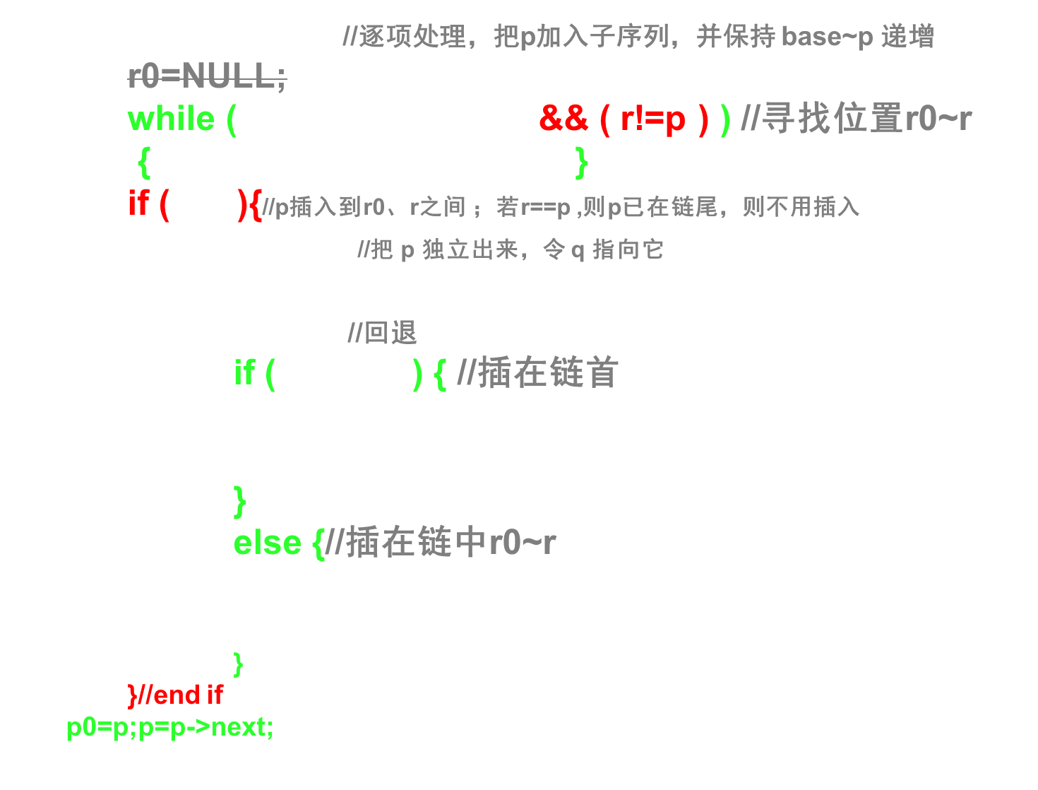
处理 p 所指项
【例1a】链表操作实例

Slide 70
§13.3.2 栈
数组实现（第6章）
链表实现
栈的操作：
  ① 初始化：stackintial
  ② 压栈：stackpush
  ③ 弹栈：stackpop

Slide 71
top:
设有声明:
typedef ... items ;
typedef struct stackcell {
items data ;
struct stackcell *predocessor ;
} stackcelltype ;
typedef stackcelltype *pstacktype ;
pstacktype top ;
... ...
.
栈

Slide 72
看一下这三个操作:
  初始化(调用stackinitail)
  调用一次 stackpush(1)
  再调用一次stackpush(2)
  调用一次stackpop(&b)
top:
NULL
2
1
.
b:
2

Slide 73
如下实现栈的操作：
1.初始化
void stackinitial(void) {
top = NULL ;
}
2.压栈
void stackpush ( items x ) {
pstacktype p ;
p = (pstacktype)malloc(sizeof(stackcelltype));
p->data = x ; //数据域
p->prodocessor = top ; //指针域
top = p ; //修正表头
}
压栈算法同创建链表（压栈算法）
演示见PPT P17-19

Slide 74
p:
top:
2
b:
2
1
.
3.出栈
void stackpop ( items *x ) {
  pstacktype p ;
  if ( top!=NULL ) {
  *x = top->data; //取出数据
  p = top ; //记录要删除的位置
  top = top->predecessor ; //修正表头（栈顶）
  free(p); //删除
  } else printf( “栈下溢\n” );
}

Slide 75
§13.3.3 队列
数组实现（第6章）
链表实现
队列的操作：
① 初始化（ queueinitial ）
② 入队──排在队尾（inqueue）
③ 出队──从队头删一项（outqueue）
rear:
front:
...
.

Slide 76
看一下这三个操作:
1. 初始化（调用queueinitail）
2. 调用inqueue(1)
调用inqueue(2)
调用 inqueue(3)
3. 调用outqueue(&a)
调用 outqueue(&b)
调用outqueue(&a)
a:
1
3
b:
2
rear:
NULL
front:
NULL
1
·
2
·
3
·
p:

Slide 77
设有如下说明:
  typedef ... items ;
  typedef struct queue {
  items data ;
  struct queue *next ;
  } queuetype ;
  typedef queuetype * pqueuetype ;
  pqueuetype front,rear ;
操作：
1.初始化队列
void queueinitial( ) {
front = NULL ;
rear = NULL ;
}

Slide 78
算法同创建链表（入队算法）
演示见PPT P21
2.入队
void inqueue (item x) {
  pqueuetype p;
  p = (pqueuetype)malloc(sizeof(queuetype));
  p-> data = x ;
  p-> next = NULL ;
  if ( rear==NULL ) { //队空:修正表头和表尾指针
  rear = p ;
  front = p ;
  } else { //队不空
  rear-> next = p ; //加入链尾
  rear = p ; //修正表尾指针rear
  }
}
rear:
front:
...
.

Slide 79
3.出队
void outqueue ( item *x ) {
pqueuetype p;
if ( front==NULL ) printf( “队空\n” );
else {
*x = front-> data ;
p = front ;
front = front-> next;
if ( front==NULL )
rear = NULL ;
free( p ) ;
}
}
a:
3
1
b:
2
rear:
NULL
front:
NULL
1
2
3
·
p:

Slide 80
【例13.3】多项式加法
多项式可以用如下形式的链表来存储；
幂次
系数
幂次
系数
幂次
系数
幂次
系数
...
．
【对比实验】
改写【例1】单向链表操作示例中的排序函数
struct link* sort( struct link* head ) ——加入哨兵结点，排序

Slide 81
例如多项式
可以表示成如下形式:
5
6.5
2
3.4
1
1
0
0.5
·
编函数，实现多项式加法：
p(X)+q(X) => s(X)

Slide 82
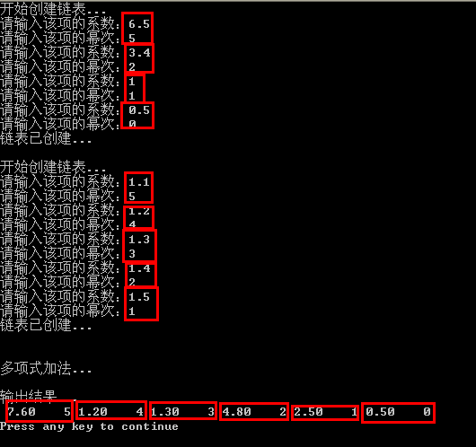
p(x)=6.5X⁵+3.4X²+X+0.5
q(x)=
1.1X⁵+1.2X⁴+1.3X³+1.4X²+1.5X
s(x)=7.6X⁵+1.2X⁴+1.3X³+4.8X²+2.5X+0.5

Slide 83
    设有类型说明：
        struct item {
        float coef; //系数
        int exp; //幂次
        struct item *next;
        };
        typedef struct item * polynome;
哨兵结点（哨兵项、哨兵变量）：
在链表的链首多加一节，使算法统一
该节不存储有效的链表项的值，本程序的哨兵项是空值
表头指针
哨兵结点
5
6.5
2
3.4
1
1
0
0.5
·

Slide 84
struct item {
float coef;//系数
int exp;//幂次
struct item *next;
};
由于利用了哨兵变量，所以处理统一了。
多项式加法的算法如下：
开始
p=>s ; p = p->next
(p!=NULL)
&&
(q!=NULL)
p ->exp
>
q ->exp
q=>s; q = q->next
p->exp
<
q->exp
p+q=>s;
q = q->next;
p = p->next
p!=NULL
p=>s; p = p->next
q!=NULL
q=>s; q = q->next
p(x)=6.5X⁵+3.4X²+X+0.5
结束
q(x)=1.1X⁵+1.2X⁴+1.3X³+1.4X²+1.5X
s(x)=7.6X⁵+1.2X⁴+1.3X³+4.8X²+2.5X+0.5

Slide 85
完整程序:
#include<stdio.h>
#include<stdlib.h>
struct item {
float coef;//系数
int exp;//幂次
struct item *next;
};
typedef struct item * polynome;

Slide 86
/*在s的表尾结点rr后边加入一项
（p+q=>s的过程中,把指定结点加入到 rr->next）*/
void adds(int exp0,float coef0, polynome rr );
//创建求和链表s( p+q=>s)
polynome addpolynome( polynome p, polynome q );
/创建多项式（n项）
polynome create(int n);
//遍历
void print(polynome head);

Slide 87
已有类型定义：typedef struct item * polynome;
int main()
{
polynome h1,h2,h3; //分别指向多项式1、多项式2、求和结果
printf("开始创建链表...\n");
h1=create(4); //调用函数，创建多项式1，共4项
printf("链表已创建...\n\n");
printf("开始创建链表...\n");
h2=create(5); //调用函数，创建多项式2，共5项
printf("链表已创建...\n\n");

Slide 88
printf("\n多项式加法...\n");
h3=addpolynome(h1,h2); //调用函数，多项式加法
printf("\n输出结果...\n");
print(h3); //调用函数，遍历
return 0;
}

Slide 89
已有类型定义：typedef struct item * polynome;
polynome addpolynome(polynome p,polynome q)
{
//s为结果多项式链首；r 始终指向结果多项式s的最低次幂项
polynome s,r;
//申请一个哨兵变量 ，以便算法统一
s = (polynome)malloc( sizeof(struct item) );
r = s; // r 始终指向s的最低次幂项
while ( (p!=NULL)&&(q!=NULL) ){
if ( p->exp > q->exp ) //比较幂次
{ adds( p->exp , p->coef, r);
p = p->next;
}

Slide 90
else if ( p->exp < q->exp )
{ adds(q->exp , q->coef, r);
q = q->next;
}
else
{ adds(p->exp , p->coef+q->coef, r);
q = q->next;
p = p->next;
}
r=r->next; //让r指向新的尾结点
} //while结束

Slide 91
/* p 多项式尾 */
while (p!=NULL) {
adds( p->exp , p->coef,r );
p = p->next;
r=r->next;
}
/* q 多项式尾 */
while (q!=NULL) {
adds( q->exp , q->coef,r );
q = q->next;
r=r->next;
}

Slide 92
/* 释放哨兵变量 */
r = s; //r保存哨兵结点地址，为释放做准备
s = s->next; //s指向真正的表头结点（哨兵结点的下一个结点）
free(r); //求和已完成，释放哨兵结点
return s ; //返回求和多项式s的表头指针
} //函数addpolynome结束
r
r
s
5
6.5
2
3.4
1
1
0
0.5
·
哨兵结点

Slide 93
//将新结点加入表尾（入队算法）
void adds(int exp0,float coef0, polynome rr )
{ polynome r0; //指针变量
//创建新结点
r0=(polynome)malloc(sizeof(struct item));
r0->exp = exp0; //数据域：幂次
r0->coef = coef0; //数据域：系数
r0->next = NULL; //指针域
rr->next= r0; //修改rr->next,将新结点加入到表尾
}

Slide 94
//创建链表，共n项，即n个结点
polynome create(int n)
{ //p指向新结点，p0指向其前驱结点
polynome head,p0,p;
//创建第1项
p=(polynome)malloc(sizeof(struct item));
printf(“请输入该项的系数:");
scanf("%f", &p->coef);
printf("请输入该项的幂次:");
scanf("%d", &p->exp);
p->next=NULL;

Slide 95
head=p;
while(--n)//入队算法
{ p0=p; //使p0指向当前的表尾结点
//申请新结点
p=(polynome)malloc(sizeof(struct item));
printf(“请输入该项的系数：”); //数据域
scanf("%f", &p->coef);
printf("请输入该项的幂次：");
scanf("%d", &p->exp);
p->next=NULL; //指针域
p0->next=p; //加入链表
}
return head;
}

Slide 96
void print(polynome head)//输出链表
{
polynome p=head;
while(p!=NULL)
{
printf("%5.2f", p->coef);
printf("%5d", p->exp);
p=p->next;
}
printf("\n");
}

Slide 97
【例13.4】n阶法雷序列(例：n=8)
0/1，1/8，1/7，1/6，1/5，1/4，2/7，1/3，3/8，2/5，3/7，1/2，4/7，3/5，5/8，2/3，5/7，3/4，4/5，5/6，6/7，7/8，1/1
关键思路：
for(i=2;i<=n;i++)
for(j=1;j<i;j++)
if(分子和分母不可约分）
{ 寻找j/i的位置，在r0和r之间
构造j/i并插入到r0和r之间
}

Slide 98
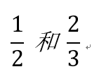
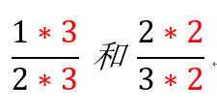

如何寻找j/i的位置？(如何定位r0和r?)
——比较 i/j 和 r的大小
r0
r0
r
r
0/1
1/3
1/2
1/1
2/3
j/i
关键思路：
for(i=2;i<=n;i++)
for(j=1;j<i;j++)
if(分子和分母不可约分）
{ 寻找j/i的位置，在r0和r之间
构造j/i并插入到r0和r之间
}
while ((r的分子) * i < j * (r的分母))
r0和r后移

Slide 99
本章小结
动态数据结构概念
单向链表操作（熟练掌握）
        创建、遍历和检索
        插入、删除
        交换
        插入排序
【课设-练习】链表和文件综合应用

